Slide 1

МБОУ Жаровская основная школа
Творческий отчёт
учителя математики
Волковой И.М.
2012г.

Slide 2

Чтобы быть хорошим преподавателем,
нужно любить то, что преподаешь,
и любить тех, кому преподаешь.
В. Ключевский

Slide 3
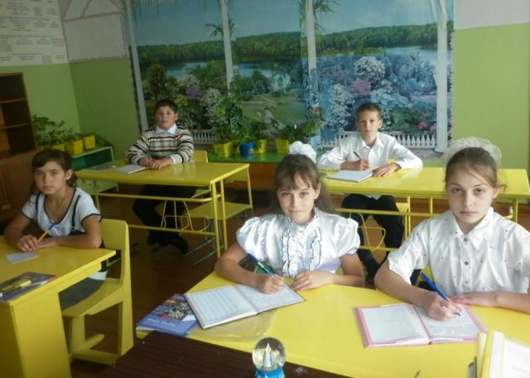
В своей работе я стараюсь использовать творческий подход к подготовке и проведению уроков, внеклассных мероприятий. Провожу, как традиционные формы урока, так и нетрадиционные. Например: урок-путешествие в 6 классе.

Slide 4
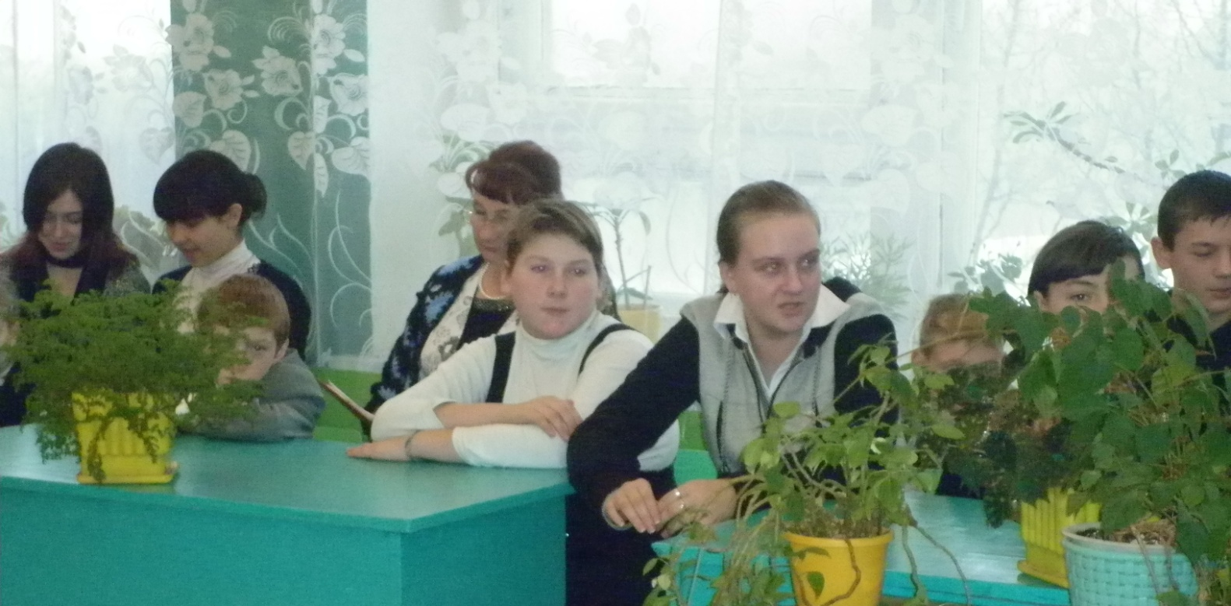
Мне нравится проводить интегрированные уроки, где включается связь с другими предметами. Например, урок в 7 классе «Взаимное расположение графиков линейных функций» я связала с информатикой.
Проводились также внеклассные мероприятия по предмету, такие как: «История, математика и космонавтика», «Математика и бизнес».
На уроках и внеклассных мероприятиях использую компьютерные технологии.

Slide 5
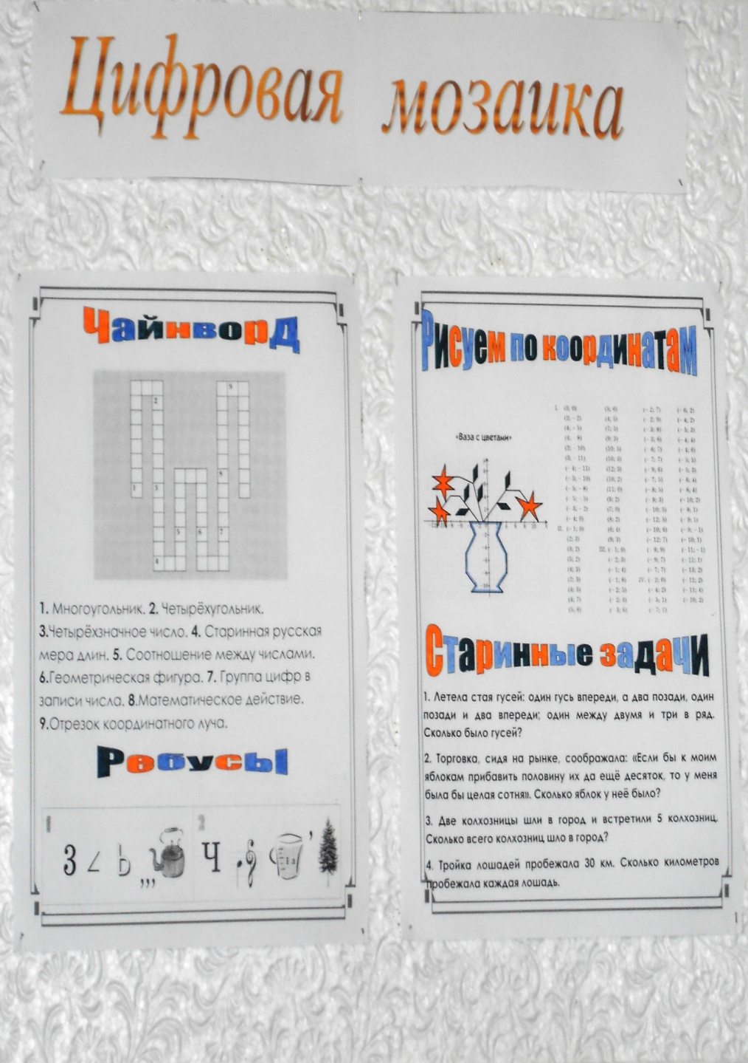
Из года в год в школе стало традицией проводить предметные недели. Каждый год провожу предметную неделю по математике, стараясь охватить всех учащихся школы, даже начальные классы. Во время недели выпускаются тематические стенгазеты с различными ребусами, кроссвордами, занимательными задачами.

Slide 6
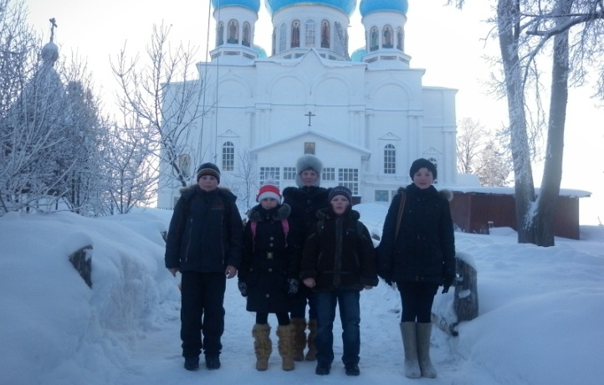
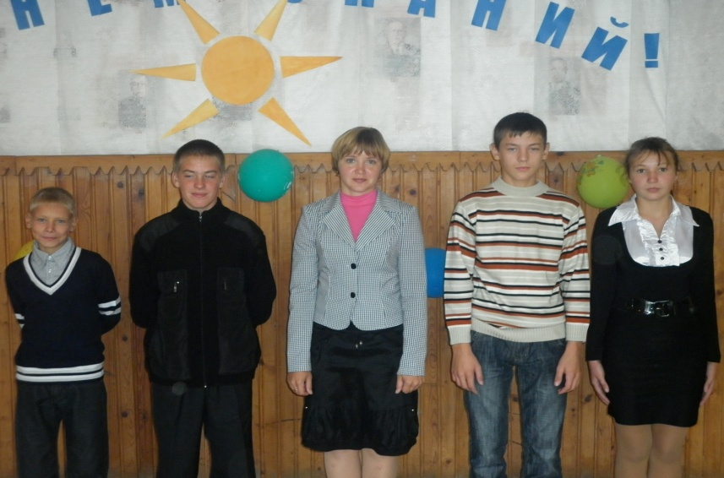
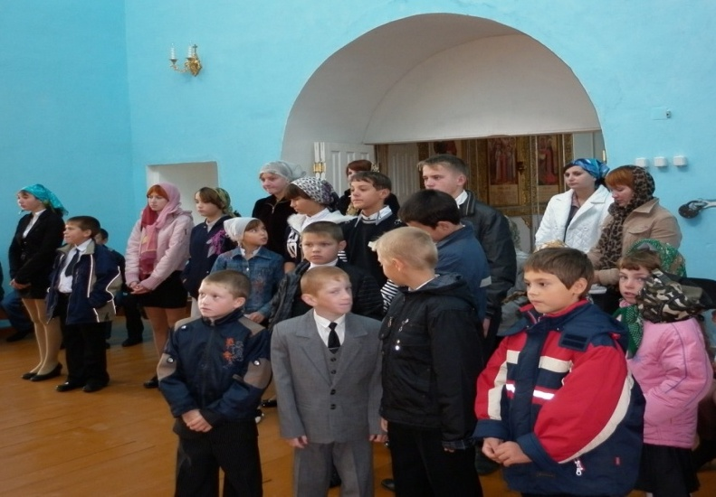
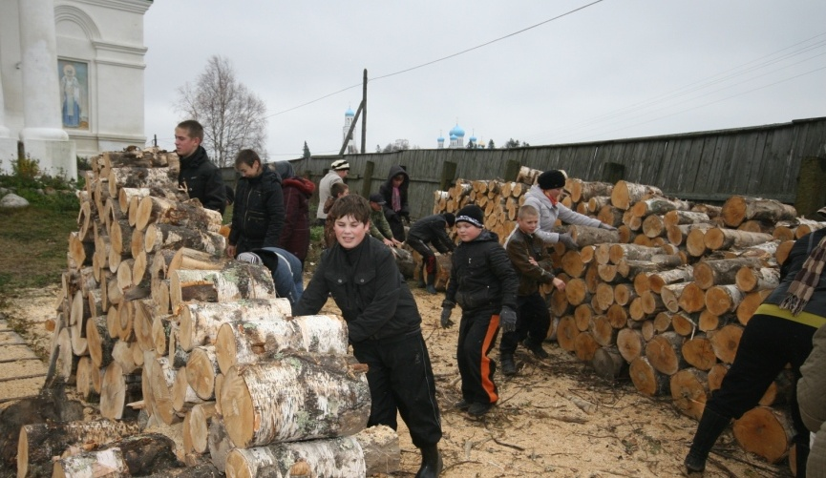
Являюсь классным руководителем 7-8 классов. Проводила классные часы на темы «Всему начало – отчий дом», «Учитесь познавать людей», «Моё место в природе», «Здоровье – бесценное богатство». Помимо классных часов проводились различные экскурсии, выпускались классные стенгазеты. Также велась тимуровская работа.

Slide 7
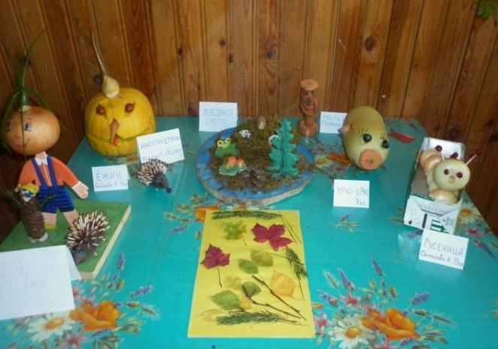
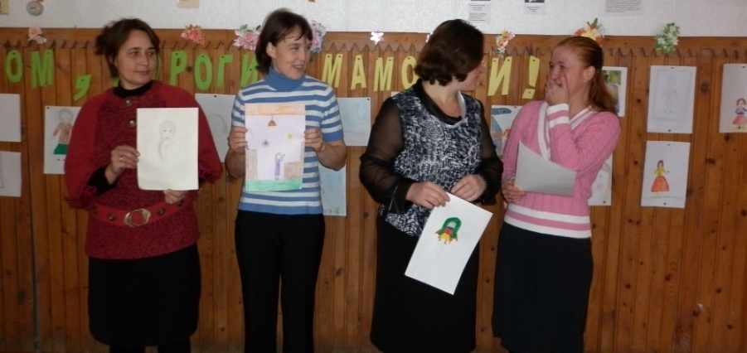
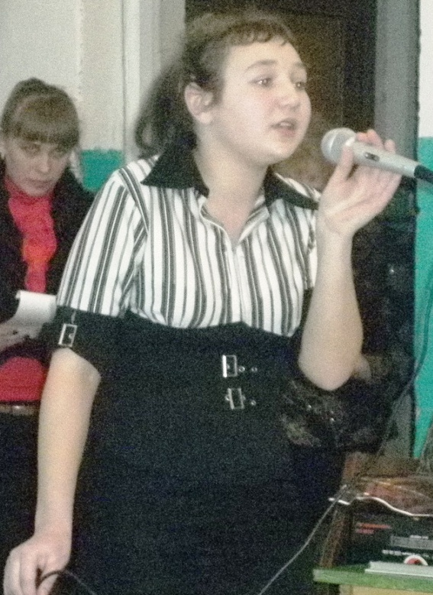
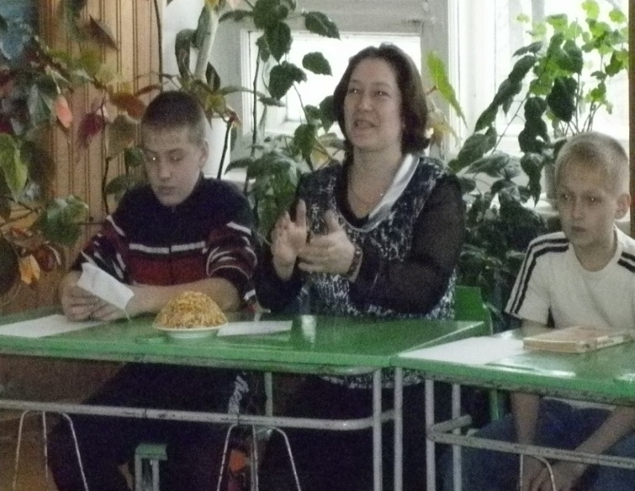
Вместе с учащимися участвовала
во всех школьных мероприятиях:
Осенний бал
Мамин праздник

Slide 8
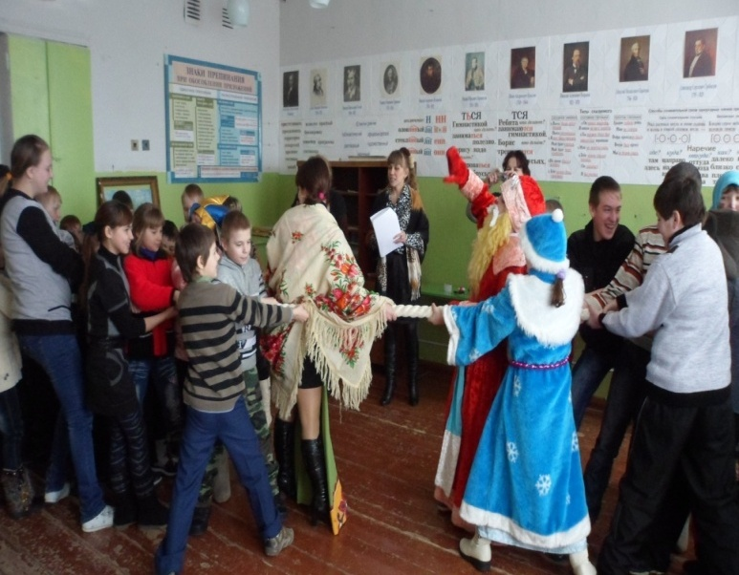
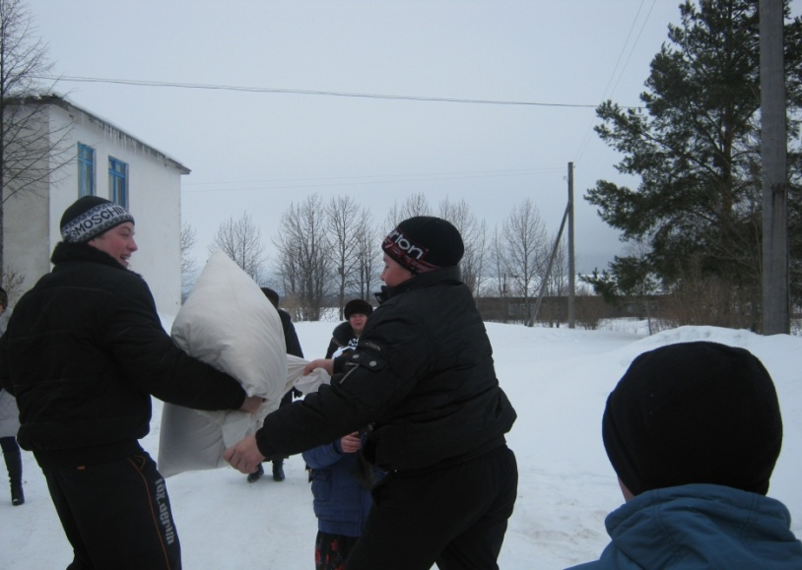
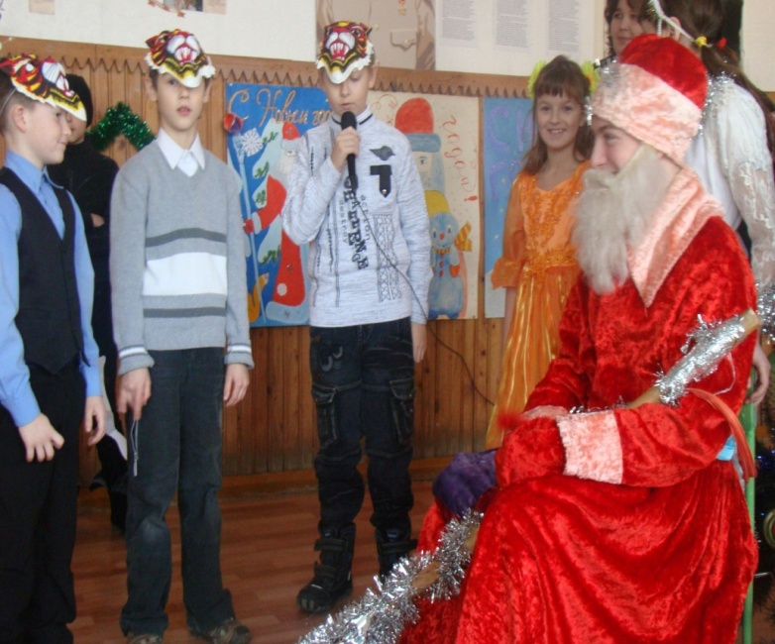
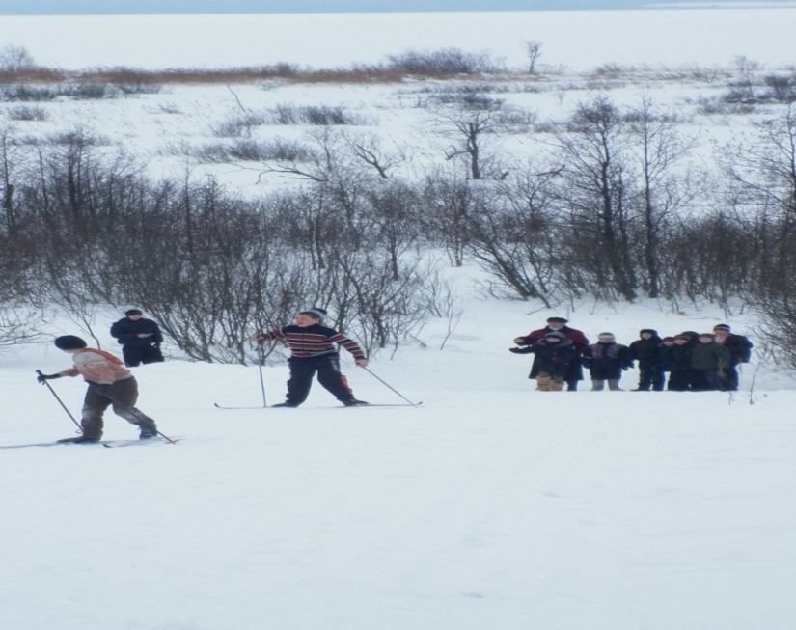
Новогодний бал
Конкурс «А ну – ка, парни!»

Slide 9
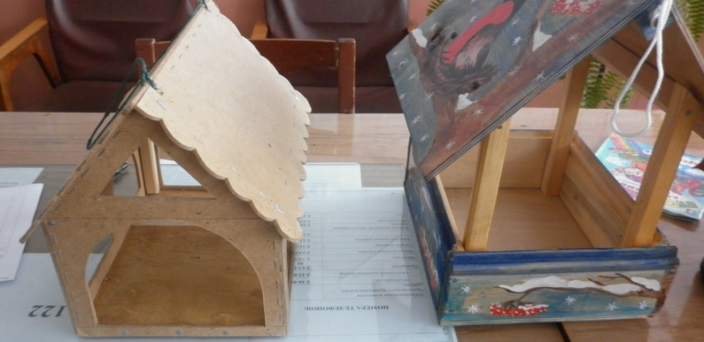
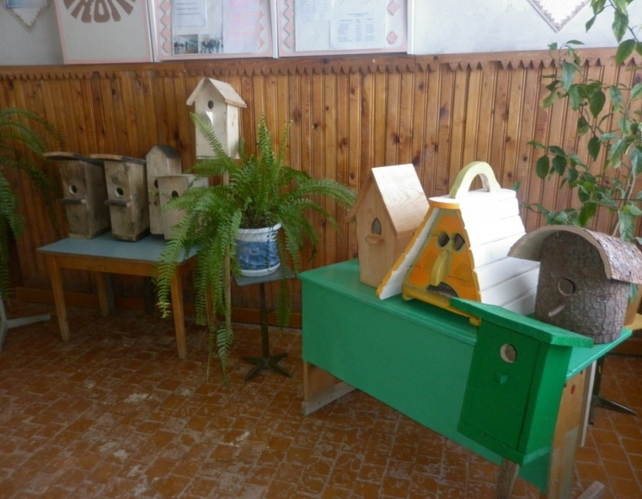
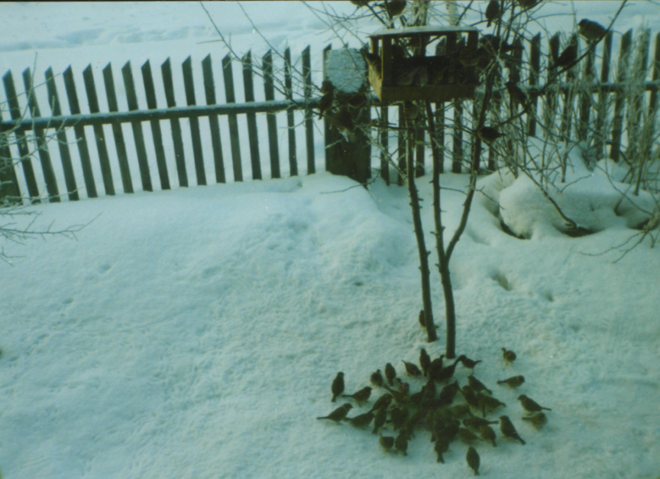
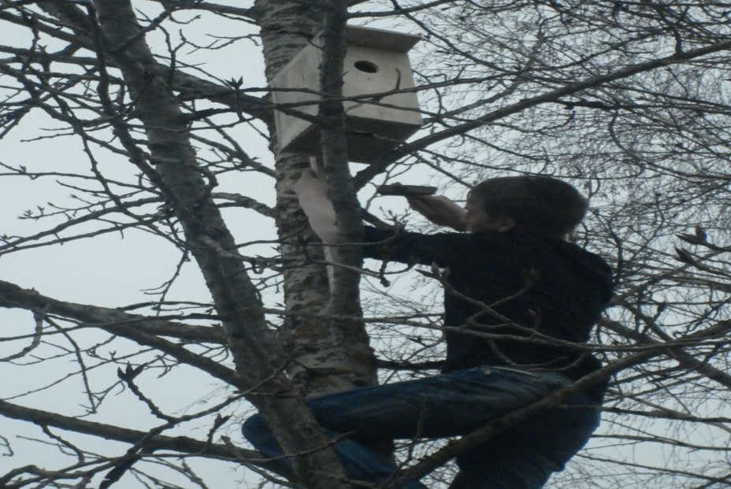
Операция
«Сохраним птиц»
Акция «Лучший
скворечник»

Slide 10
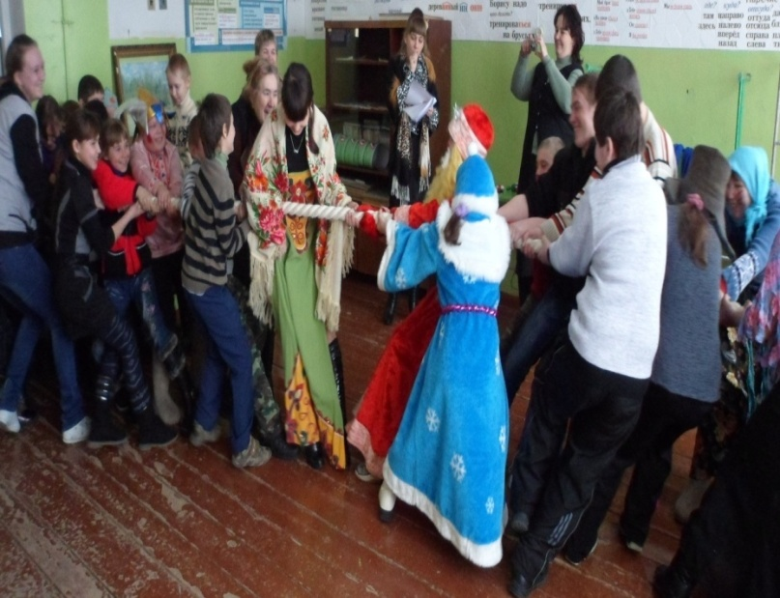
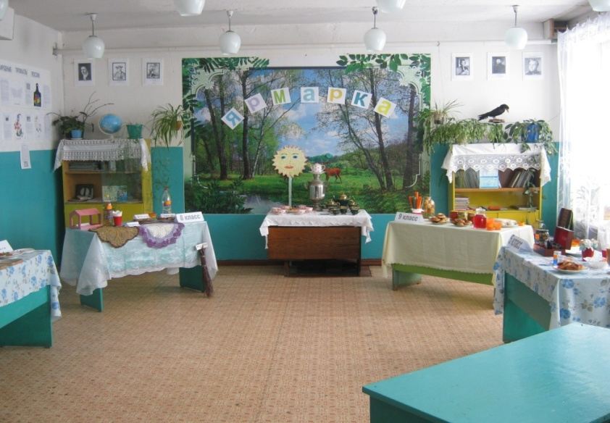
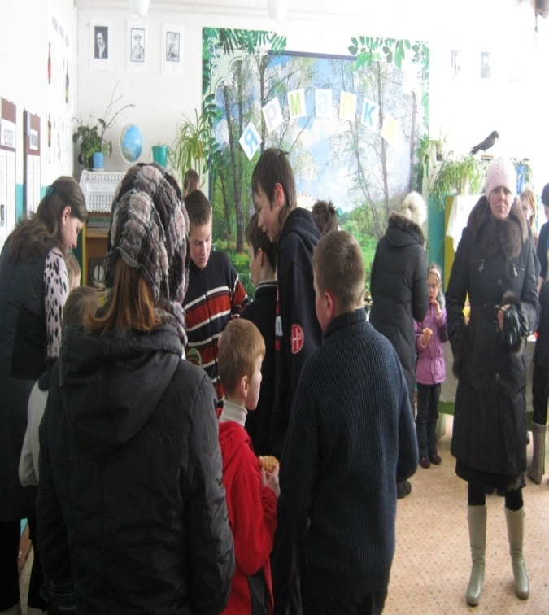
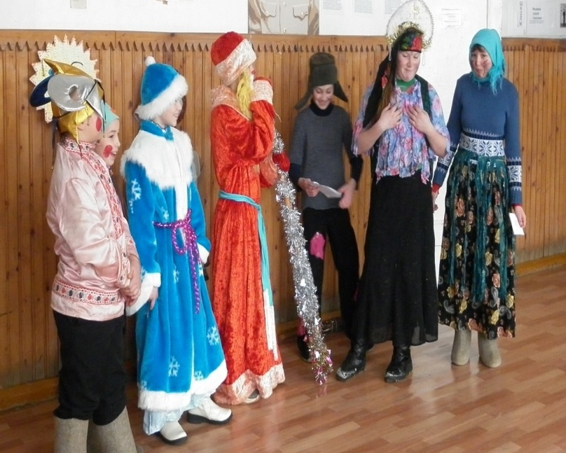
Широкая Масленица
Ярмарка

Slide 11
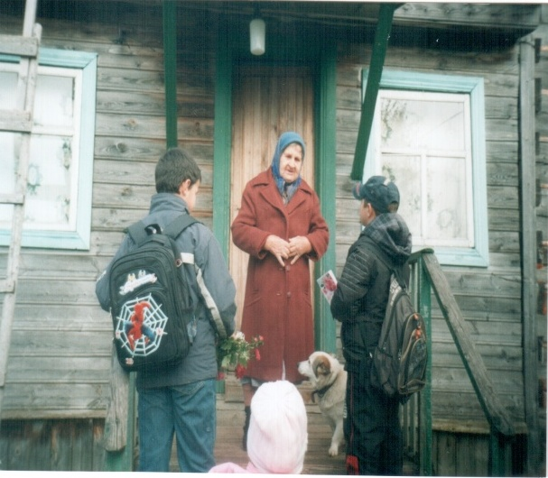
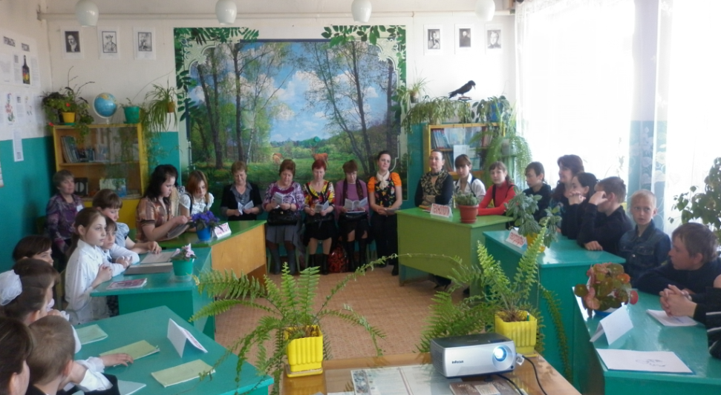
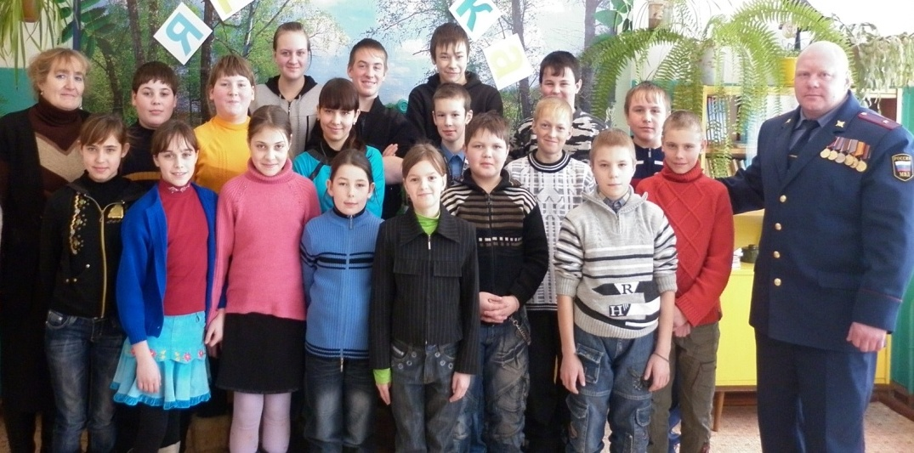
Акция «Ветеран
живет рядом»
Проект
Моя малая Родина

Slide 12
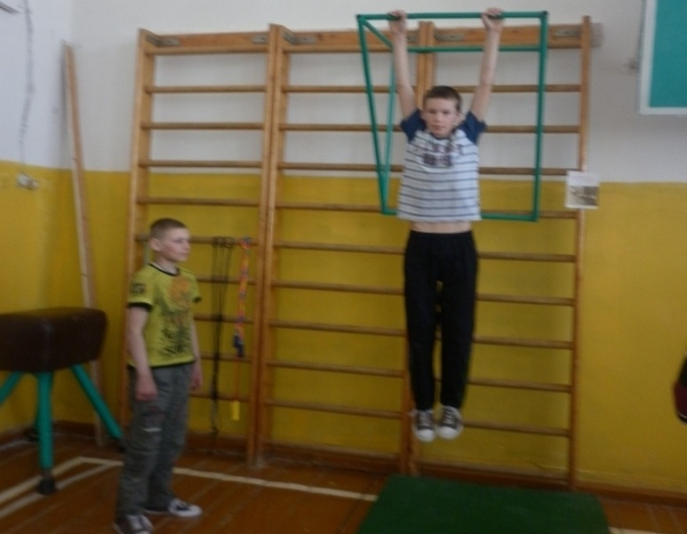
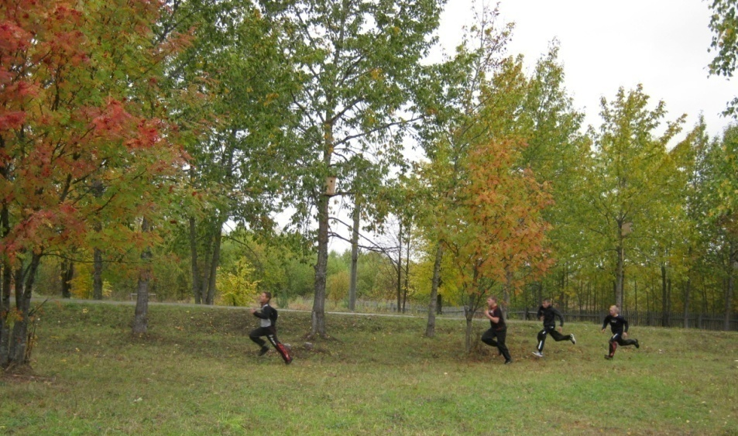
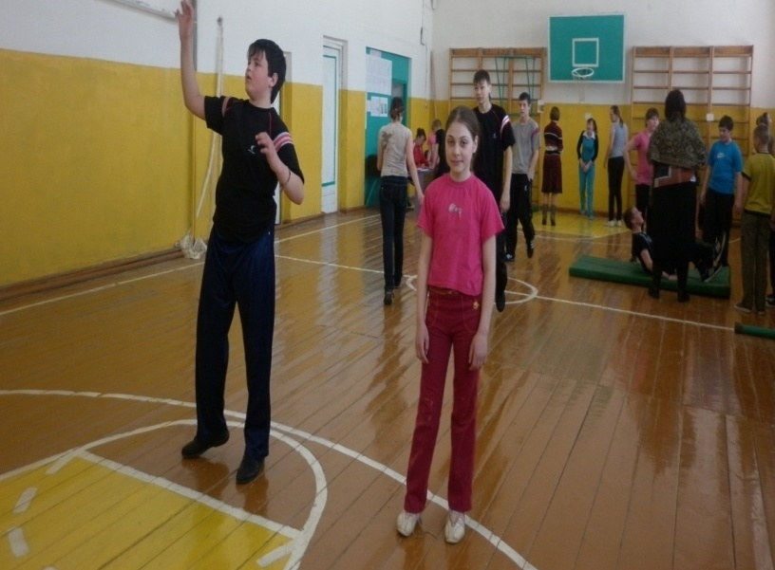
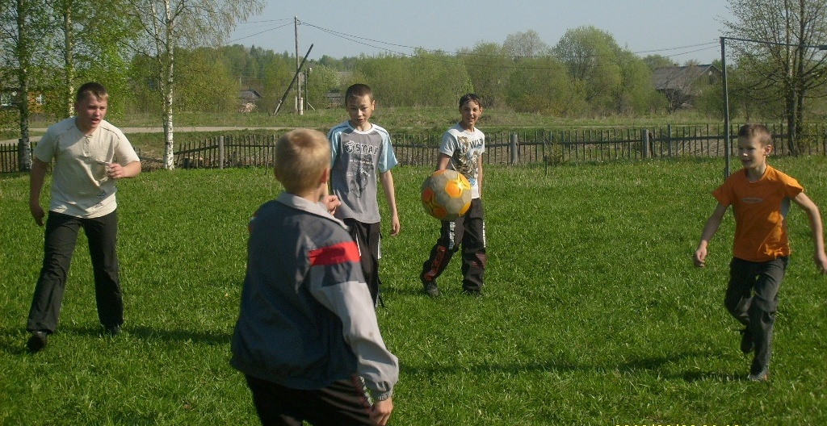
Спортсмен года - 2012
Легкоатлетический
кросс

Slide 13
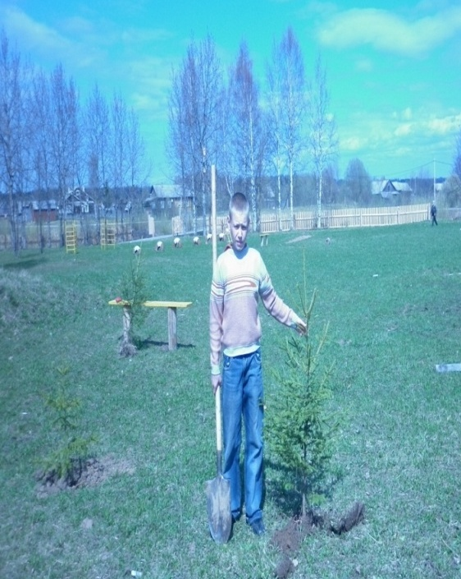
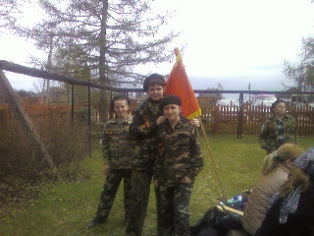
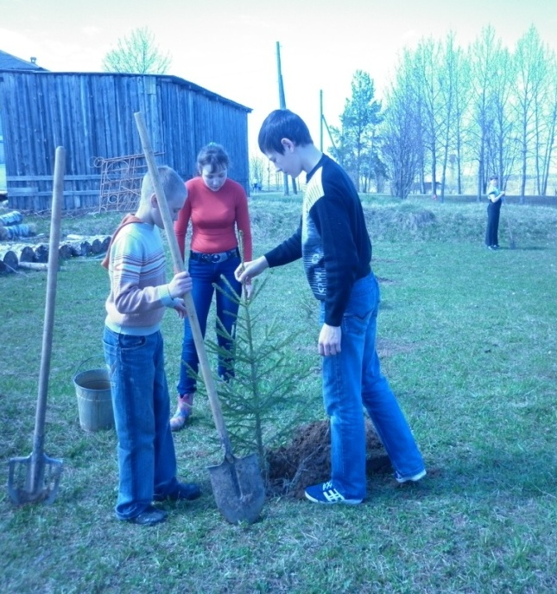
Военно-спортивная
Игра «Зарница»
Аллея Памяти

Slide 14
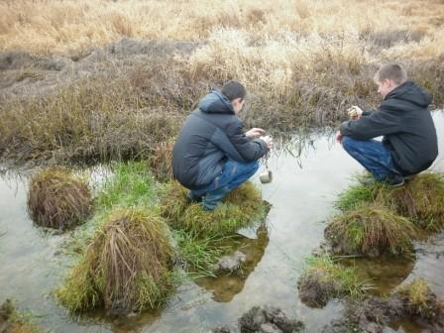
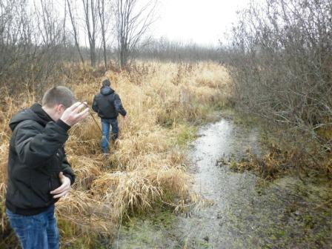
Областная олимпиада «Созвездие»
Проект «Чухломское озеро»

Slide 15
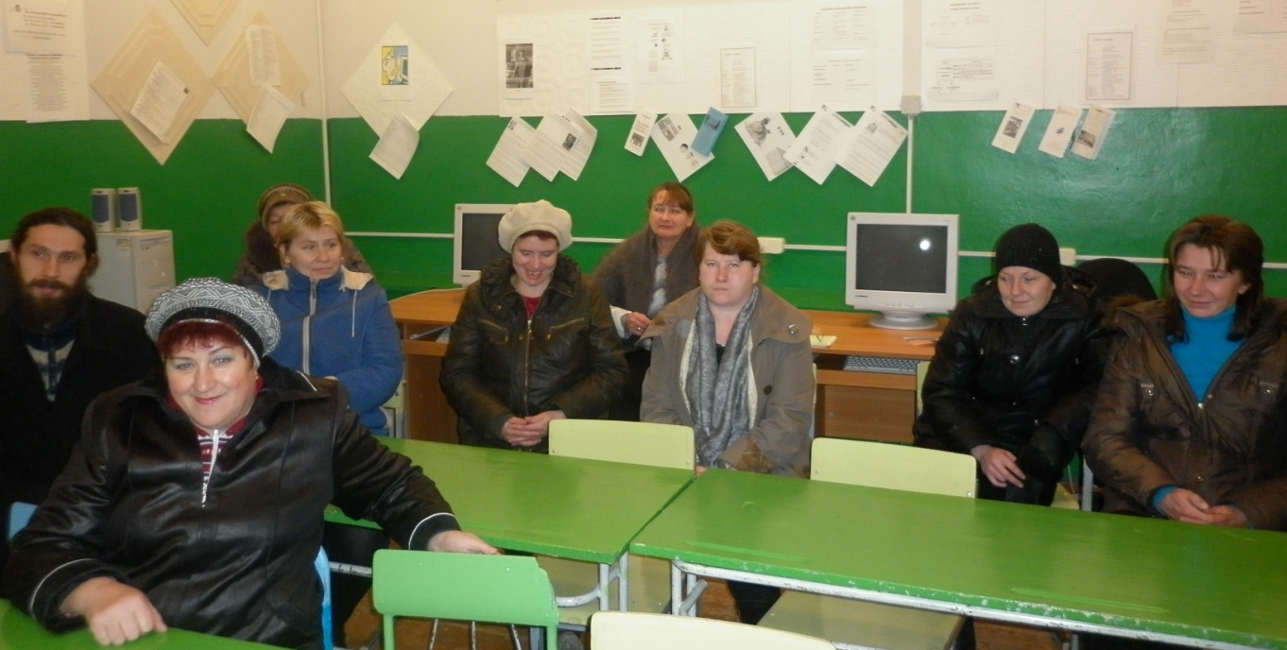
Проводила родительские собрания, где знакомила родителей с успеваемостью и поведением их детей в школе, а также выступала с докладами «Воспитание ответственности», «Компьютер – друг или враг», «Режим – это только средство», «Как избежать конфликтов с детьми».

Slide 16
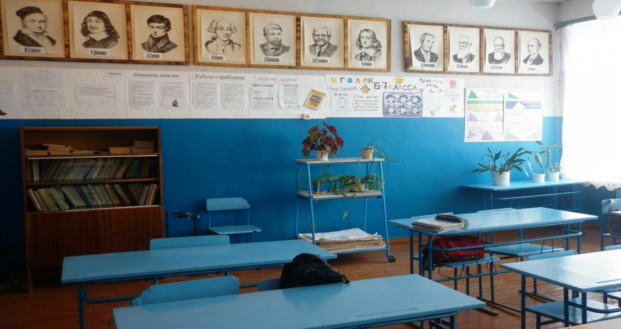
Являюсь заведующим учебным кабинетом математики.
В кабинете имеются рабочие стенды, которые регулярно обновляются. Постоянным является стенд по государственной итоговой аттестации. Ведется работа по накоплению раздаточного материала (тесты, практические и контрольные задания по математике).

Slide 17
Заключение
Профессиональные качества учителя – это не раз и навсегда заготовленная информация, а сама способность к живой мысли, к постоянному самосовершенствованию. Огонь разжигается огнем, личность формируется личностью. Нельзя дать другому того, чего не имеешь сам. Поэтому только учитель всегда готов к непрерывному самообразованию и самовоспитанию, ибо личность учителя – основное условие и средство успеха педагогического процесса.

